Slide 1
Dopady digitálních technologií na životní pohodu (well-being) uživatelů
CORE057 Člověk a digitální technologie
Mgr. Adéla Švestková
7.11.2023

Slide 2
O čem to dnes bude?
Co je to well-being
Jak s ním souvisí digitální technologie
Vyvážené používání ICT (digitální well-being)

Slide 3
co je to well-being
?

Slide 4
spokojenost
stres
sebedůvěra
duševní
“životní
pohoda”
depresivita
štěstí
výživa
spánek
fyzická
aktivita
vzhled
body image
osamělost
sociální
komunita
přijetí
vztahy

Slide 5
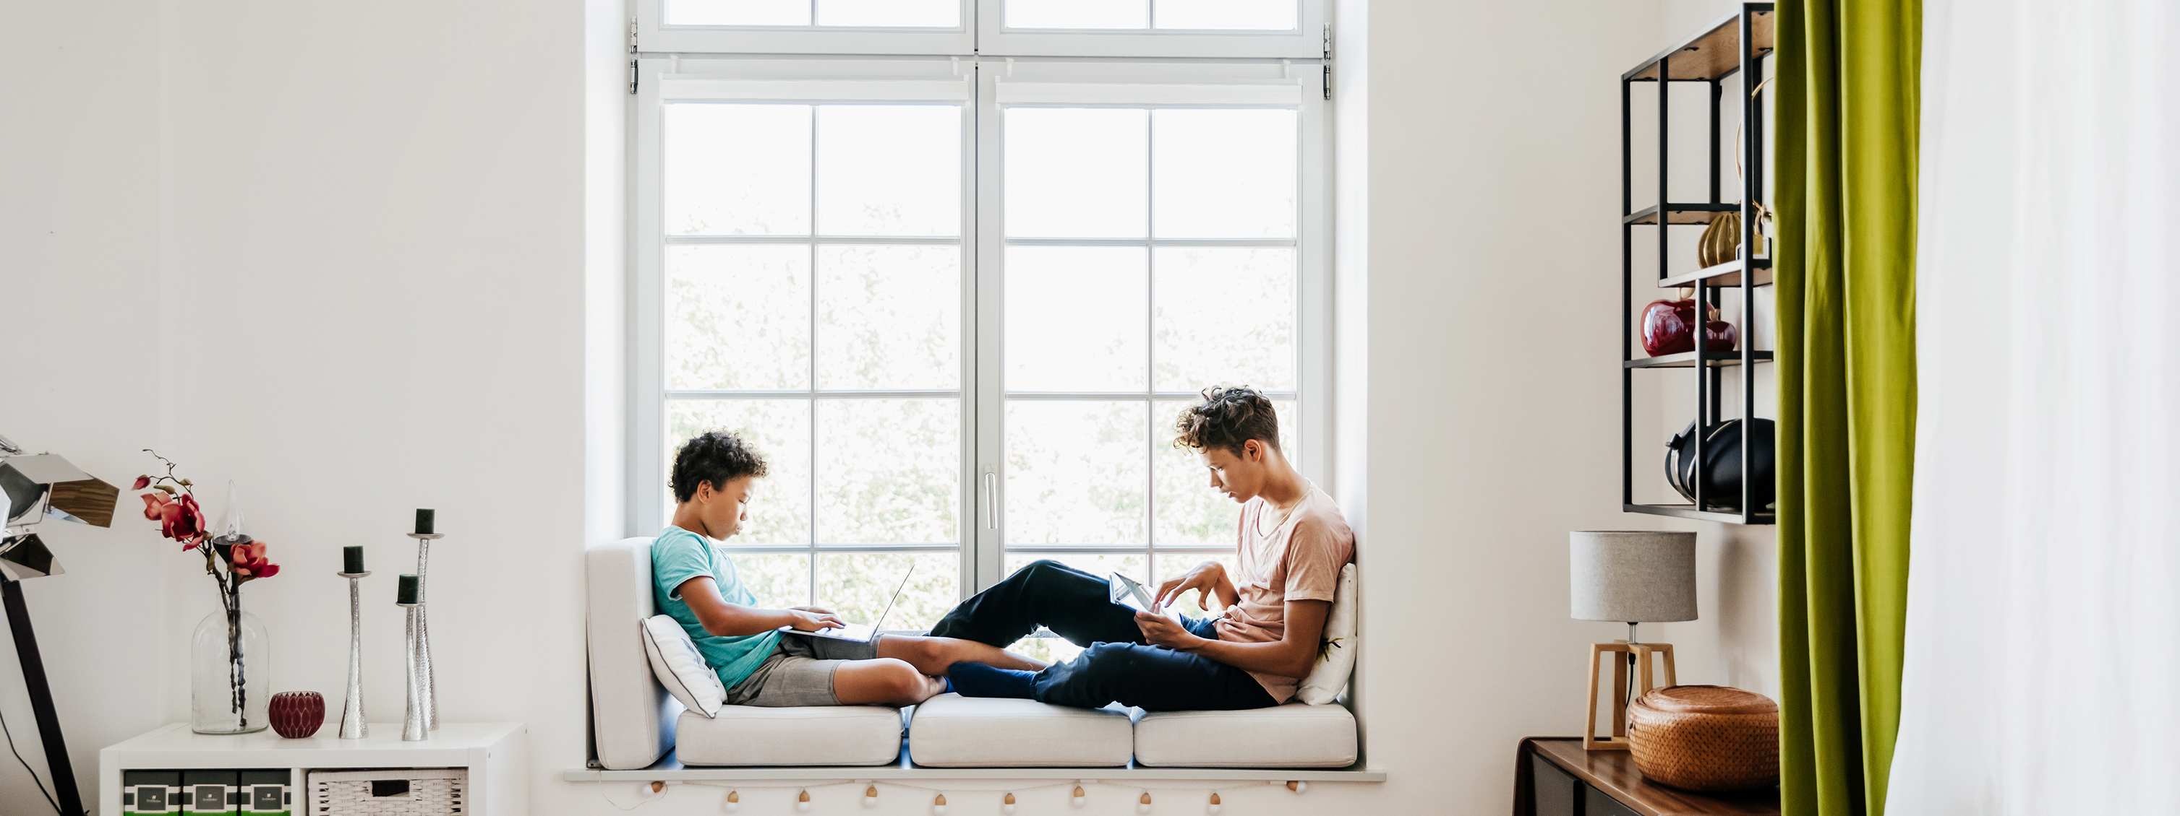
jak well-being ovlivňují digitální technologie ?
(nebo ”Jak WB ovlivňuje používání technologií..?”)

Slide 6
populární otázka – těžké odpovědi
ukazuje se například vztah mezi..
  používáním ICT a vyšší úzkostí, depresivitou a psychickou nepohodou (Keles et al., 2020)
  používáním ICT a pocitem osamělosti (Huang, 2017; Liu and Baumeister, 2016)
  používáním technologií před spaním a horším spánkem (Tkaczyk et al., 2023)
  zákazem telefonů u rodinného stolu a zdravějším stravováním (Radtke et al., 2023)
ale zkoumá se také spojitost zda..
  je používání smarpthonu v práci spojeno s lepším pracovním výkonem (Sowa et al., 2023)

Slide 7
populární otázka – těžké odpovědi
depresivita
u aktivního používání SNS se snižuje, u pasivního zvyšuje
osamělost
spíš u nesociálních aktivit online
sociální dovednosti tento vztah můžou tlumit
jídlo
kontext rodinných večeří
spánek
efekt počítače x mobilu
různé aspekty spánku

Slide 8
jak to tedy je?
vztahy mezi technologiemi a WB existují
nejsou ale příliš silné
jsou zakotvené v kontextu situace
  málokdy platí obecně “vezmu do ruky telefon → cítím se nějak”

Slide 9
limity samotných studií
  často dotazníková šetření
    odhadněte, kolik času trávíte online
  průřezové studie
    → co bylo dřív?
  málo nuancované informace o konkrétních chováních online
    pasivní x aktivní, typ zařízení, …

Slide 10
výzkumné okénko
(Tkaczyk et al., 2023)
Jak čas strávený používáním chytrého telefonu během dvou hodin před spaním souvisí s časem usínání, délkou spánku, jeho kvalitou a ospalosti během dne?
Kdo?
adolescenti 13 až 17 let
Jak?
výzkumná aplikace
monitoring skutečného používání + dotazníky
Co se zkoumalo?
srovnání účastníků, kteří obecně používají telefon před spaním méně, nebo více
variabilita použití telefonu v různých dnech a spánek

Slide 11
výzkumné okénko
(Tkaczyk et al., 2023)
Výsledky
spánek účastníků, kteří obecně používají telefon před spaním méně a více, se neliší
doba usnutí a délka spánku se ale liší v závislosti na dalších typech médií (např. PC, tablet)
ve dnech, kdy adolescenti používali své telefony před spaním více, než je pro ně obvyklé, chodili spát o něco dříve a spali o něco déle

Slide 12
výzkumné okénko
(Tkaczyk et al., 2023)
Možné interpretace
obrazovka telefonu je příliš malá, než ovlivňovala cirkadiánní rytmus
  na rozdíl například od počítače
používání přímo v posteli, relaxační obsah → uklidnění, snazší usnutí
  oproti např. sezení u PC a hraní střílečky
ale nabízí se i další možná vysvětlení..
→ vztah technologií a well-beingu se neděje ve vakuu!

Slide 13
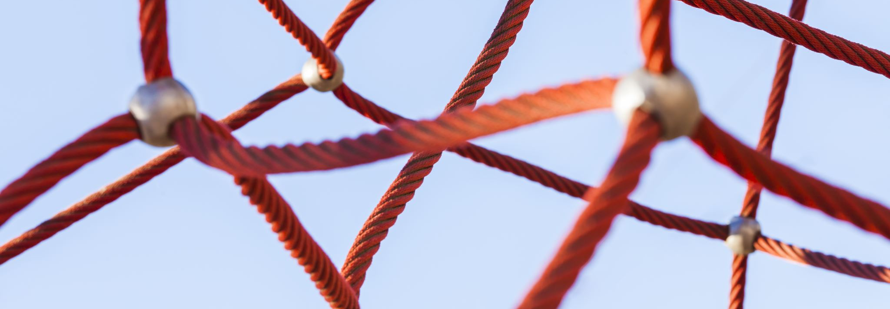
kontext používání ICT
(Smahel et al., 2022)

Slide 14
Kontext používání ICT
WELL-BEING
POUŽÍVÁNÍ ICT
Aktivní/pasivní
Fyzický WB
Psychický WB
Rizika/příležitosti
Sociální WB

Slide 15
Kontext používání ICT
WELL-BEING
POUŽÍVÁNÍ ICT
KRÁTKODOBÝ
DLOUHODOBÝ
Aktivní/pasivní
Fyzický WB
Fyzický WB
Psychický WB
Psychický WB
Rizika/příležitosti
Sociální WB
Sociální WB

Slide 16
Kontext používání ICT
KONTEXTOVÉ PROMĚNNÉ
WELL-BEING
Individuální (věk, gender, osobnost, dovednosti)
POUŽÍVÁNÍ ICT
KRÁTKODOBÝ
DLOUHODOBÝ
Aktivní/pasivní
Fyzický WB
Fyzický WB
Sociální (známí, rodina, škola/práce, komunita)
Psychický WB
Psychický WB
Rizika/příležitosti
Sociální WB
Sociální WB
Kultura/region (dostupnost technologií, zvyky, doba)

Slide 17
Kontext používání ICT
KONTEXTOVÉ PROMĚNNÉ
WELL-BEING
Individuální (věk, gender, osobnost, dovednosti)
POUŽÍVÁNÍ ICT
KRÁTKODOBÝ
DLOUHODOBÝ
Aktivní/pasivní
Fyzický WB
Fyzický WB
Sociální (známí, rodina, škola/práce, komunita)
Psychický WB
Psychický WB
Rizika/příležitosti
Sociální WB
Sociální WB
Kultura/region (dostupnost technologií, zvyky, doba)

Slide 18
Kontext používání ICT
KONTEXTOVÉ PROMĚNNÉ
WELL-BEING
Individuální (věk, gender, osobnost, dovednosti)
POUŽÍVÁNÍ ICT
KRÁTKODOBÝ
DLOUHODOBÝ
Aktivní/pasivní
Fyzický WB
Fyzický WB
Sociální (známí, rodina, škola/práce, komunita)
Psychický WB
Psychický WB
Rizika/příležitosti
Sociální WB
Sociální WB
Kultura/region (dostupnost technologií, zvyky, doba)

Slide 19

digitální well-being
nová vrstva životní pohody

Slide 20
všudypřítomnost ICT
technologie jsou všude
  často si všimneme, až když se odpojíme
mobile connectivity paradox
  svoboda, kterou přináší připojení x svoboda nepřipojit se
  fear of missing out x nutnost být dostupný
rovnováha předností a nevýhod → digitální WB

Slide 21
představte si tyto dva lidi
Online tráví dvakrát denně hodinu v kuse.
Mobil teď dva týdny nepoužívá.

Slide 22
představte si tyto dva lidi
Online tráví dvakrát denně hodinu v kuse. Dojíždí hodinu tam a hodinu zpátky do města.
Mobil teď dva týdny nepoužívá. Je na táboře, kde není signál.

Slide 23
představte si tyto dva lidi
Online tráví dvakrát denně hodinu v kuse. Dojíždí hodinu tam a hodinu zpátky do města. Cestou tam se cítí často rozhozeně, cestou zpátky cítí radost.
Mobil teď dva týdny nepoužívá. Je na táboře, kde není signál. Cítí se bez něj divně a smutně, i když nikomu dalšímu mobil na táboře nechybí.

Slide 24
představte si tyto dva lidi
Online tráví dvakrát denně hodinu v kuse. Dojíždí hodinu tam a hodinu zpátky do města. Cestou tam se cítí často rozhozeně, cestou zpátky cítí radost. Cestou tam si obvykle čte v mobilu noviny, cestou zpátky se učí španělštinu v Duolingu.
Mobil teď dva týdny nepoužívá. Je na táboře, kde není signál. Cítí se bez něj divně a smutně, i když nikomu dalšímu mobil na táboře nechybí. Postrádá možnost kontaktovat svoje kamarády doma, tady si připadá jako nevítaný outsider.

Slide 25
přístup k technologiím
ICT use jako neutrální až špatný?
  time online jako oblíbené, ale hodně chabé měřítko
  patologizace všedního dne
  opomenutí pozitivních stránek technologií
ICT jako zdroj a nástroj dobrých zkušeností
  samotné používání technologií
  to, co technologie zprostředkovávají (např. usnadnění komunikace)

Slide 26
faktory ovlivňující digi WB
  jedinečnost uživatele
    individuální odlišnosti
    proměnlivost v čase (špatná nálada, nuda při čekání, odjezd do přírody, …)
  specifika přístroje
    jde naproti intenzivnímu používání
    možnost volby “hloupého” telefonu → důsledky
  kontext a kultura
    očekávání ohledně dostupnosti
    normy a postoje v sociální skupině

Slide 27
intervence
    mohou působit na různé úrovně systému
    na jednotlivce (např. intervenční aplikace, digi detox)
    na skupinu (domácí pravidla)
    na instituce (např. telefony ve školním řádu)

Slide 28
intervence
    mohou spolu různě interagovat
      posilovat se, ale i oslabovat
    digi detox
      úleva, že nemusím být dostupný x FOMO → možný nulový efekt na WB
    pravidla pro dané situace + intervenční aplikace → struktura a návyky
    osobní rozhodnutí pro odpojení se x pracovní nároky

Slide 29
Aktivita
Vítejte v roce 2030, kdy se slaďování online a offline života stalo tak velkým tématem, že si pracovní týmy a organizace nechávají sestavit intervence na míru.
Na well-beingu svých kolegů jim totiž záleží a zároveň nechtějí přijít o všechny vychytávky, které jim nové technologie přinášejí.
Vy máte firmu, která přesně takové intervence připravuje a dostali jste následující zakázky.
Vymyslete komplexní plán, který by pomohl řešit jejich požadavky - můžete zapojit technologické vychytávky, pravidla, ale i změny ve firemní kultuře.

Slide 30
1) Vaším zákazníkem je firma, která má většinu zaměstnanců na home office. Potřebují navzájem komunikovat, a tak se očekává, že budou většinu času online a na příjmu. Někteří zaměstnanci si ale stěžují, že když mají telefon neustále po ruce, odvádí je to od soustředěné práce. Některým členům týmu také vadí, že mají i večer pocit, jako by z práce nikdy neodešli, a pořád si kontrolují telefon pro případ, že by po nich někdo něco chtěl.
2) Vaším zákazníkem je místní gymnázium, kde probíhá debata, jestli povolit, nebo zakázat telefony ve škole. Některým učitelům vadí, že se do nich studenti dívají i o přestávkách a že nedávají pozor. Jiní by zas nechtěli přijít o jejich výhody ve výuce. Aktuálně si to má každý učitel nastavit po svém - s přestávkami si nejsou jistí. Shodnou se ale na tom, že chtějí u žáků vychovat zdravý vztah k technologiím a sami si ho vybudovat taky.
3) Vaším zákazníkem je oddělení zákaznické podpory v jedné firmě. Zaměstnanci řeší administrativu na počítači a komunikují se zákazníky skrz mail, SMS a telefonáty. O pauze začne většina z nich automaticky projíždět sociální sítě. Jejich manažer to chce změnit - jednak ví, že to není plnohodnotný odpočinek, jednak je podezírá, že tak tráví čas i mimo přestávky. Zároveň jim nechce telefon úplně brát, ví, že část týmu během pauz také například domlouvá vyzvedávání svých dětí a jejich hlídání.

Slide 31
co si z dneška odnést
digitální technologie mají spojitost s naším well-beingem
ale ta spojitost je slabá a nemusí být přímá
není třeba se děsit
v používání technologií se odráží offline kontext a opačně
technologie jsou dobrými sluhy, ale špatnými pány
není nutné se jich vzdávat
je potřeba hledat balanc (digitální well-being)

Slide 32
Na co se chcete zeptat?

